Slide 1
Presenta…
¡Vamos por la Ciudad!
Let’s go to the City!

Slide 2
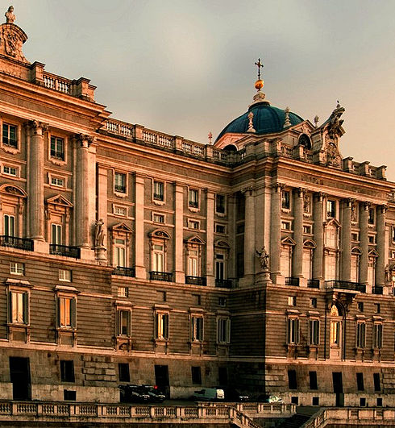
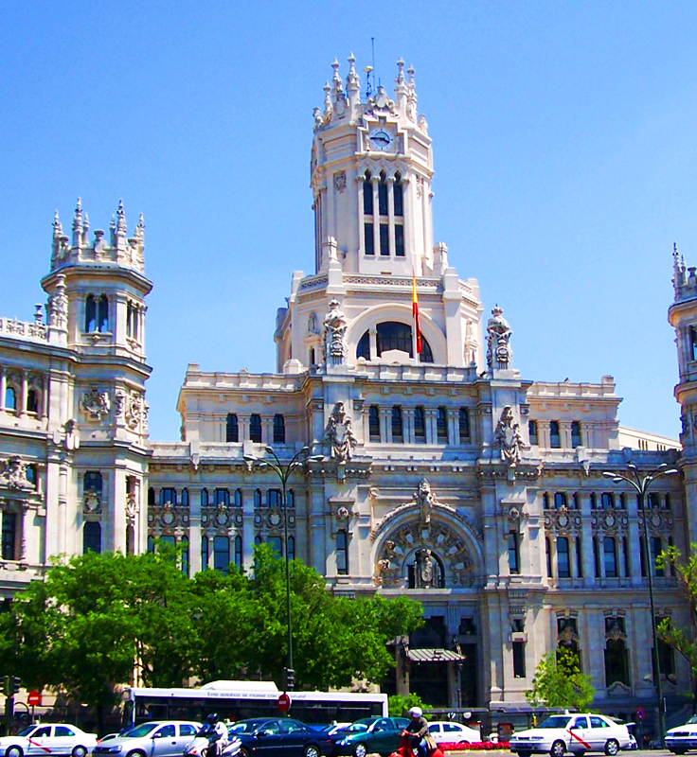

Slide 3
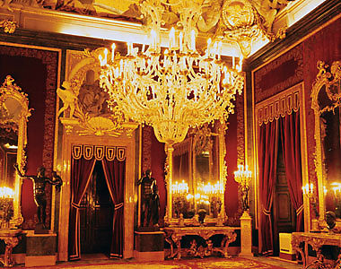
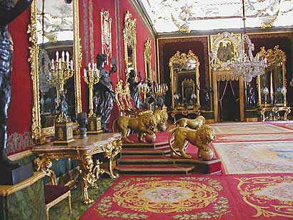
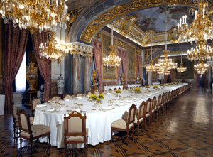
Throne room
Interior

Slide 4
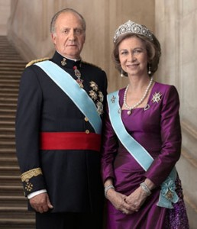
Juan & Sofia Carlos, Spain King & Queen since 1975

Slide 5
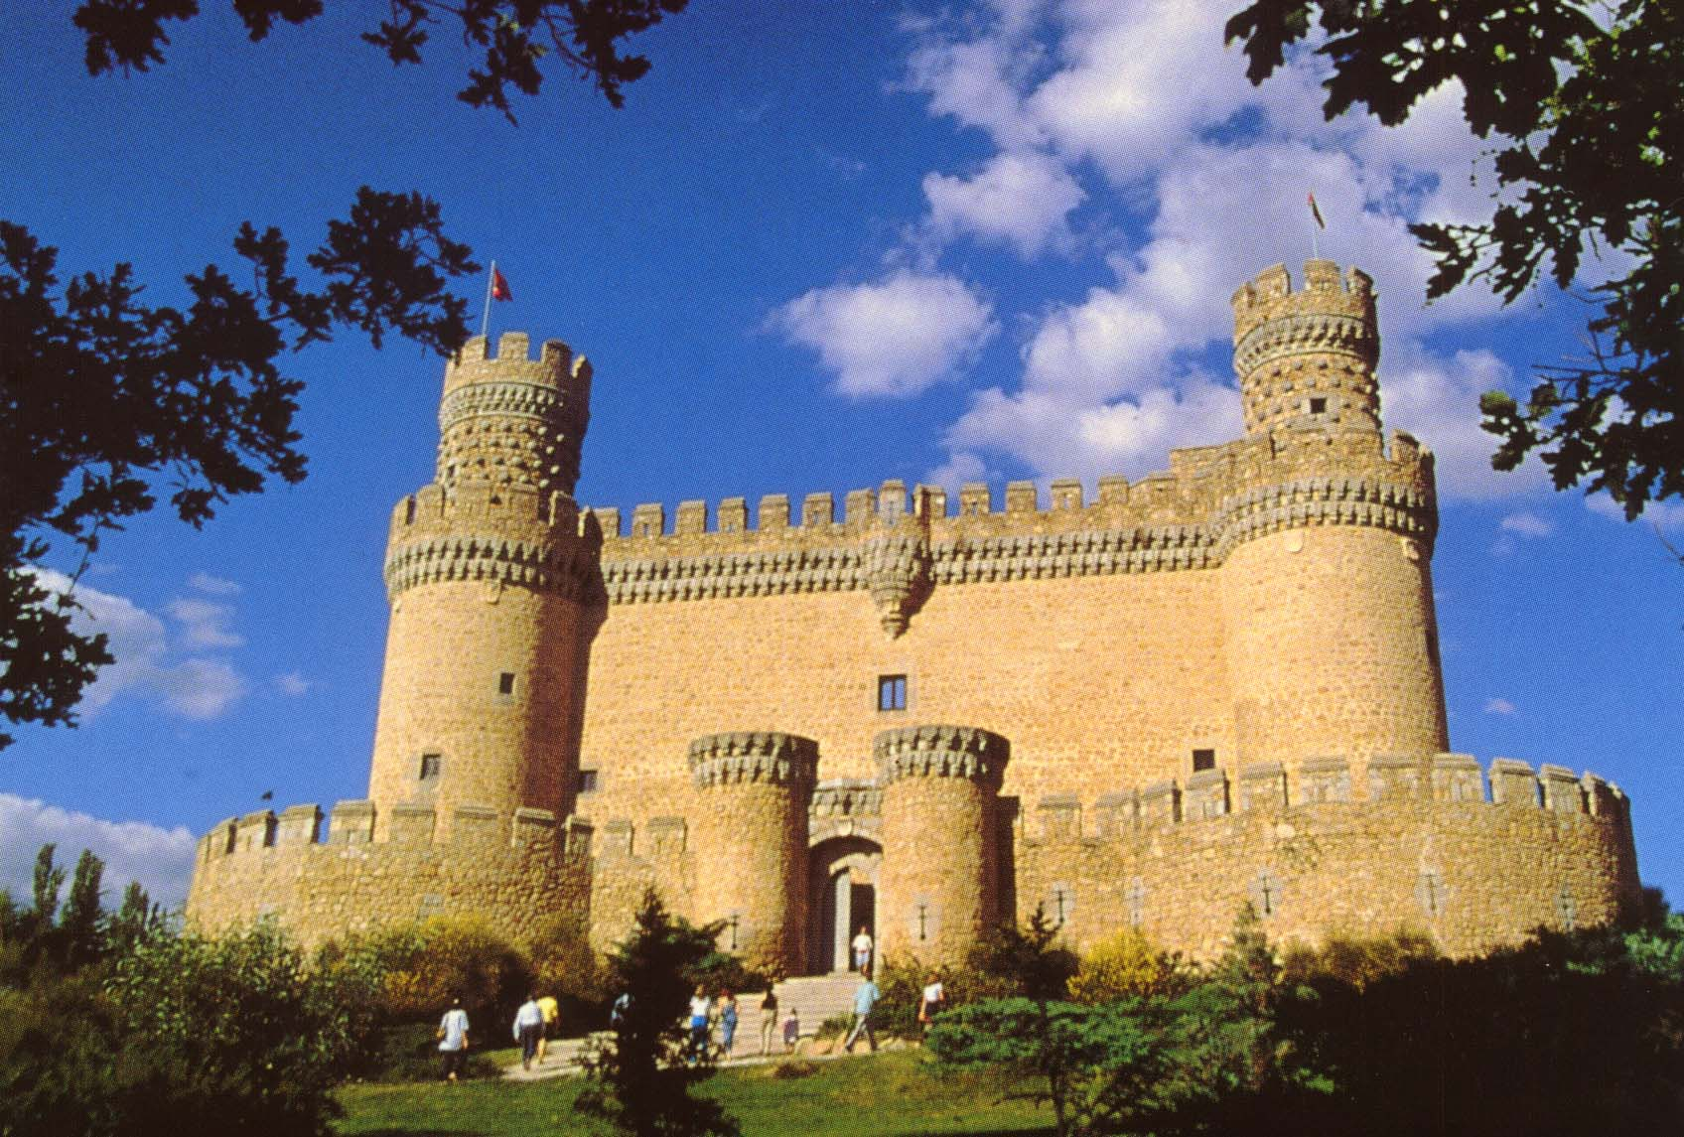
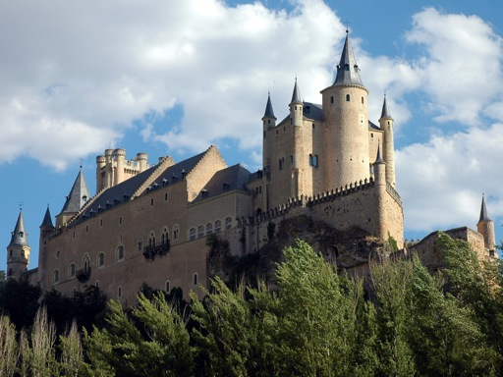
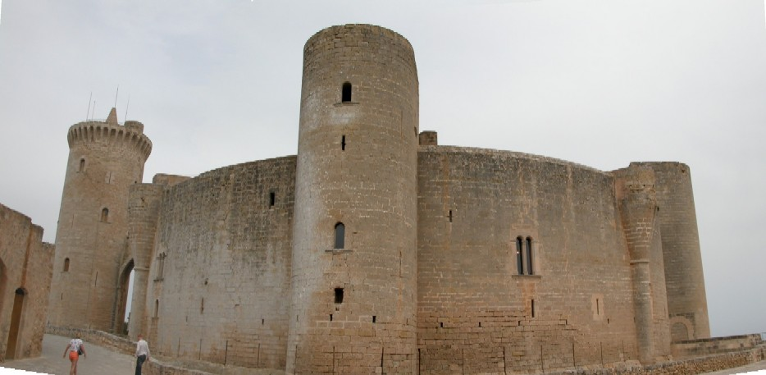
Manzanares
Alcanzar de Segovia
Mallorca, Spain

Slide 6
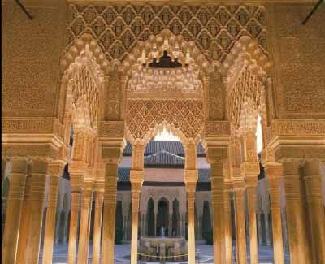
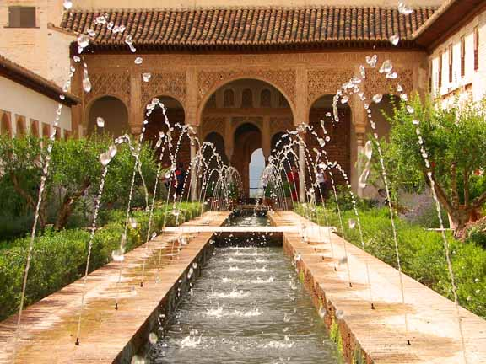
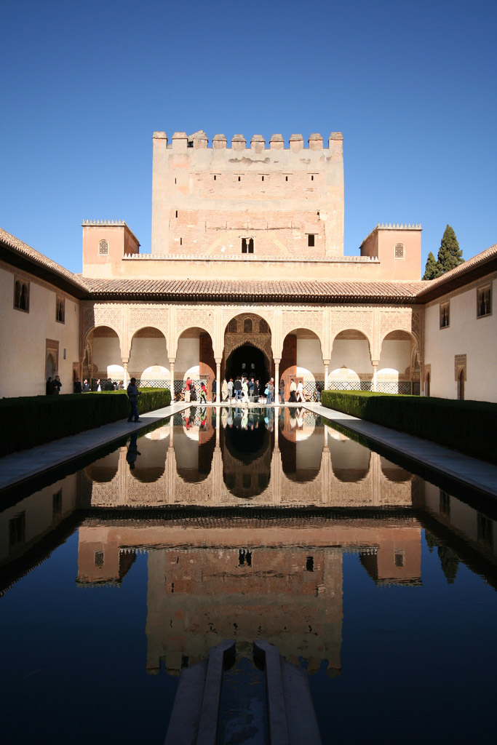
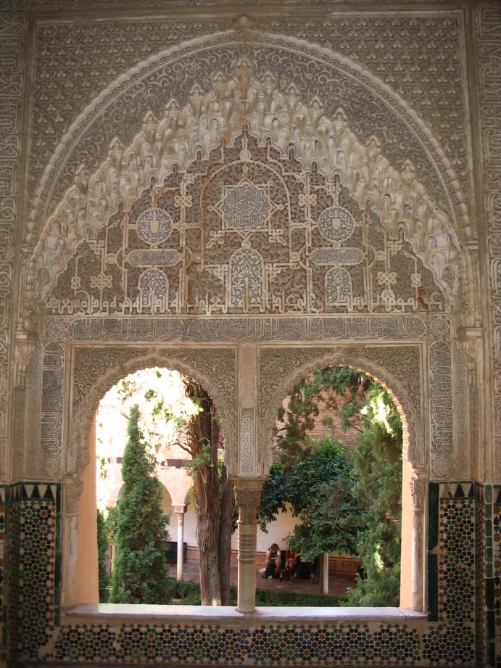
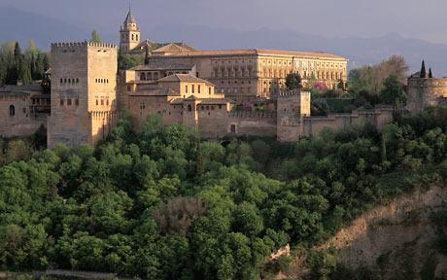
Alhambra

Slide 7
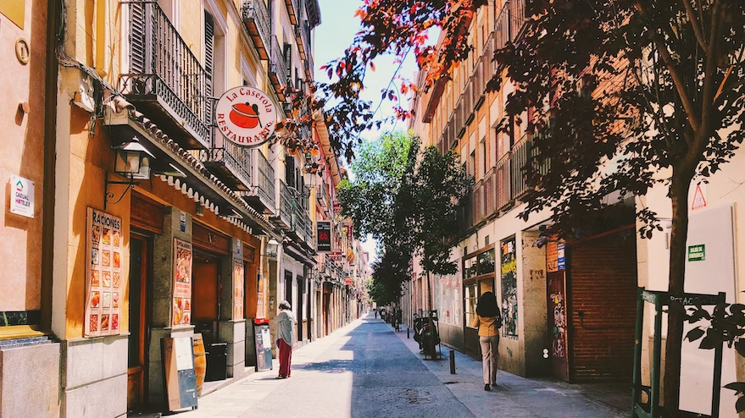
Voy a (To the tune of “My Bonnie”)
Voy a correr en España (gesture running in place)
Voy a pasear en Madrid (clap)
Voy a jugar en España (gesture a kick)
Oh voy a bailar en España (spin with hands in the air)
Voy a
Voy a
Oh, voy a
Bailar en España (spin with hands in the air)
Voy a
Voy a
Oh, voy a
Bailar en España (spin with hands in the air)

Slide 10
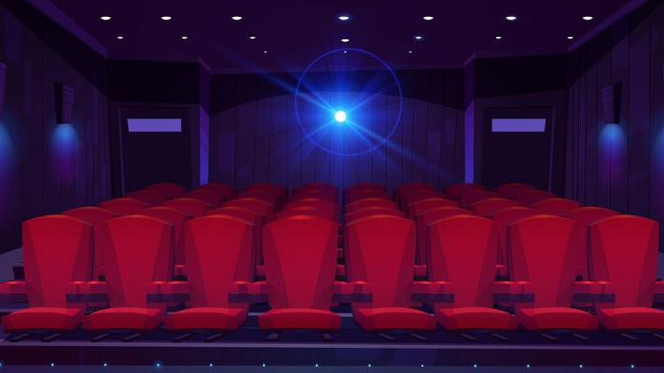
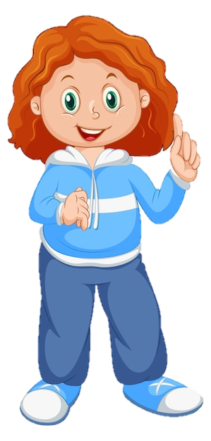
Show me..
=
Muéstrame..

Slide 11
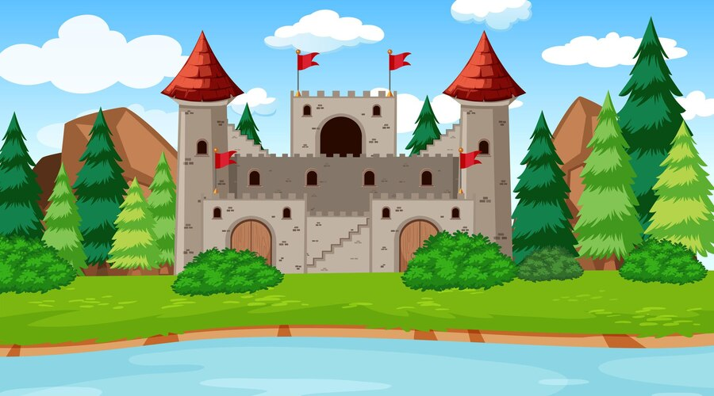
Castle

Slide 12
Castle
=
El castillo

Slide 13
I spy…

Slide 14
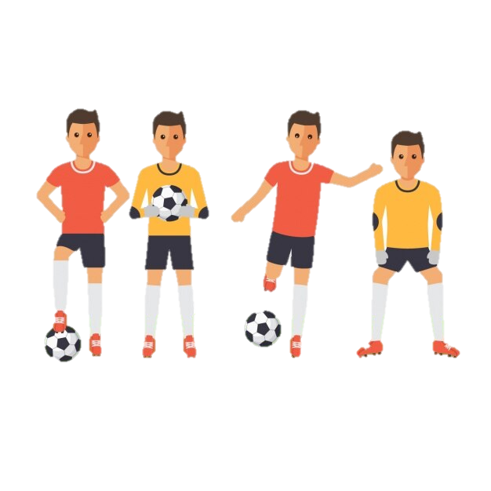
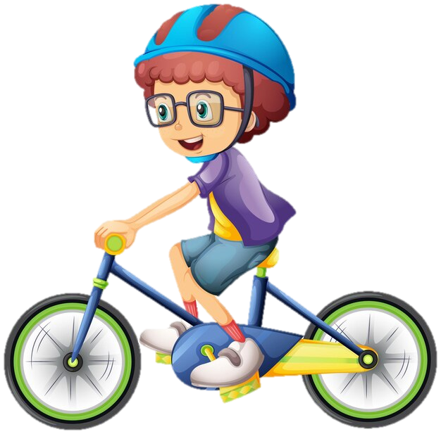
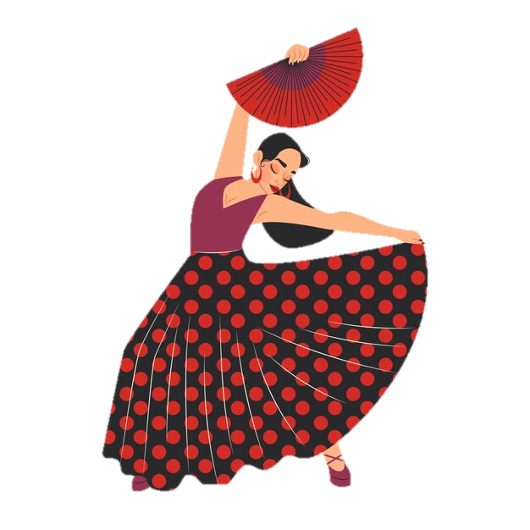
Montar en bicicleta
El tomate
El equipo
El agua
Bailar
El tenis
El autobús

Slide 16
Buenas Noches
Buenas noches,
Buenas noches
¿Cómo estás?,
¿Cómo estás?
Muy bien, gracias,
Muy bien, gracias
Ya me voy, Ya me voy

